Slide 1
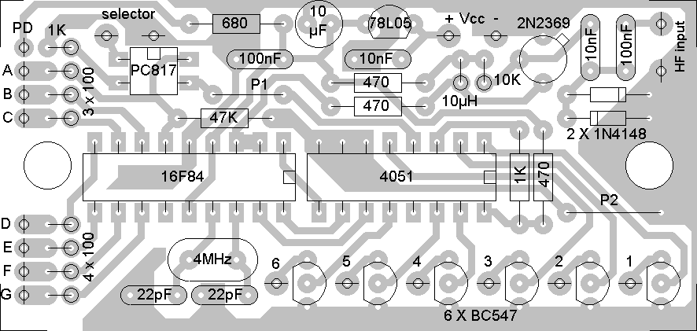

Slide 2
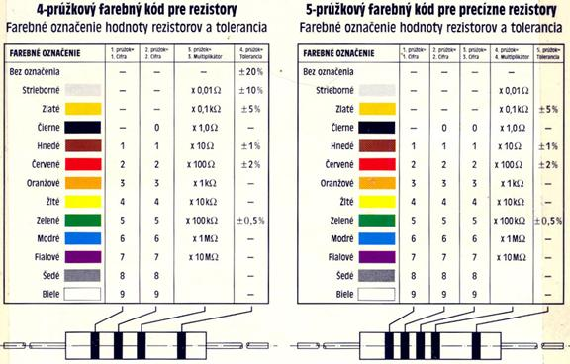
Farebné značenie rezistorov

Slide 3
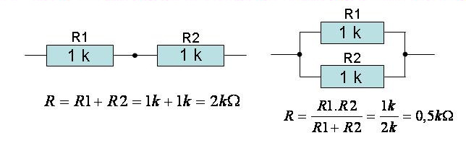
Výpočet hodnoty rezistorov

Slide 4
Zadanie:
Prekreslite zadaný podklad rozmiestnenia súčiastok vo vhodnej mierke
Vypočítajte hodnotu rezistora podľa farebného značenia, ak :
  R1 = hnedá čierna čierna čierna hnedá
  R2 = červená oranžová oranžová zelená
  R3 = oranžová žltá žltá zelená
  R4 = zelená modrá modrá hnedá
  R5 = šedá šedá modrá zelená
  R6 = zelená zelená zelená zelená zelená
  R7 = červená oranžová žltá zelená čierna
  R8 = modrá zelená žltá čierna zlatá
  R9 = hnedá červená oranžová žltá zelená
  R10 = hnedá čierna žltá červená hnedá
Určite hodnotu rezistorov, ktoré Vám poskytne MOV podľa farebného značenia, alebo iného označenia. Hodnoty overte multimetrom.
Vypočítajte výslednú hodnotu rezistora ak:
  A: rovnaké rezistory sú zapojené sériovo a R1=100 Ω
  B: rovnaké rezistory sú zapojené paralelne a R1=200 Ω
  C: rovnaké razistory sú zapojené paralelne a R1 = 2000 KΩ.
  D: R1 = 100 Ω a R2 = 1000 Ω , zapojené sériovo
  E: R1 = 100 Ω a R2 = 200 Ω , zapojené paralelne

Slide 5
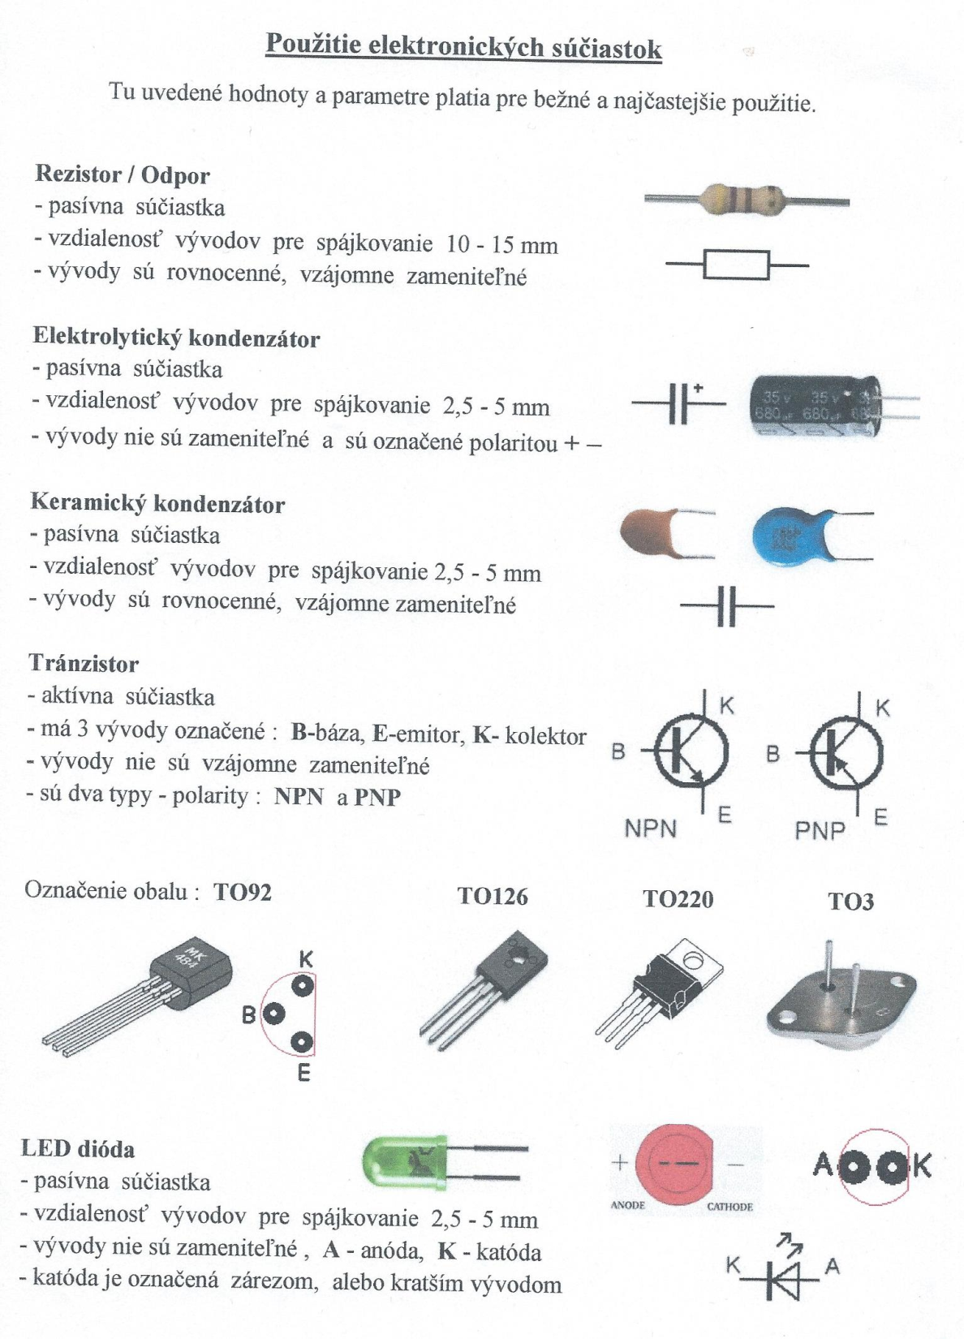

Slide 6
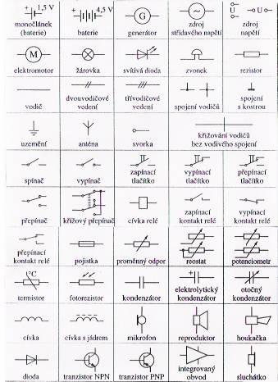
Značky elektrotechnických súčiastok

Slide 7
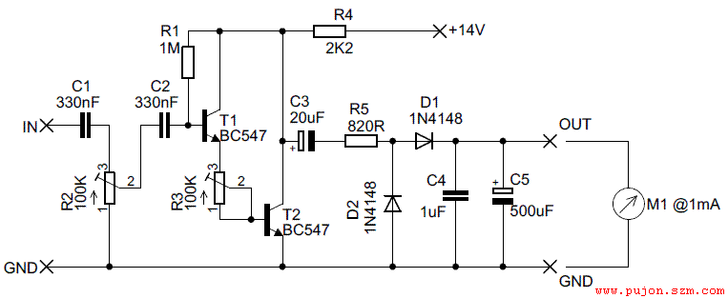
Pomenujte súčiastky v schéme, a hodnoty preveďte do základných jednotiek
Schéma č.1:

Slide 8
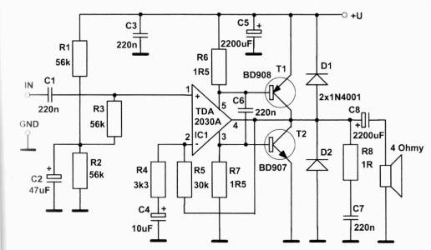
Pomenujte súčiastky v schéme, a hodnoty preveďte do základných jednotiek
Schéma č.2:

